Slide 1



PROJETO INTEGRADOR - SPRINT 1
Padronização Visual de Gabaritos e Brocas
Mestres do Hangar
Product Owner: GABRIEL HOFFMANN
Scrum Master1: BIANCA REIS
Scrum Master 2: THAYNARA FERREIRA
Scrum Team:
ARTHUR BISPO
JESIEL RIBEIRO
LUCAS CALÁCIO
THIAGO CUNHA
Cliente:
22/09/2025
Notes:
1

Slide 2

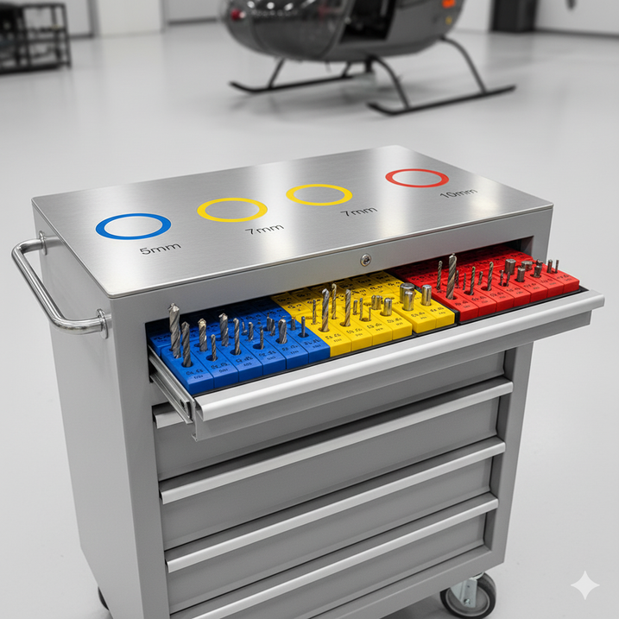
Projeto Para Padronização Visual
Adotar código de cores nos gabaritos: cada furo terá uma cor correspondente ao seu diâmetro (ex.: azul = 5 mm, amarelo = 7 mm, vermelho = 10 mm).
Implementar organização visual das brocas: caixas divididas por cores, correspondentes aos gabaritos, facilitando a escolha rápida da ferramenta correta.
- Criar um manual simples e visual (painel ou cartaz) explicando a padronização para treinamento dos trabalhadores.

Slide 3

Premissas
O setor já possui gabaritos e caixas para brocas.
A equipe terá acesso às tintas/pigmentos necessários.
Trabalhadores estarão dispostos a adotar o novo padrão após treinamento.
Restrições
Orçamento limitado para compra de tintas e materiais de sinalização.
Espaço físico da oficina não pode ser alterado.
Prazo de apenas 3 meses para validar a solução piloto.
Oportunidades
Redução de erros e retrabalho.
Padronização que pode ser replicada em outras oficinas.
Aumento da eficiência e segurança no processo de montagem

Slide 4

Padronização Visual de Gabaritos e Brocas
Objetivo:
Indicar visualmente qual broca usar em cada ponto do gabarito;
Facilitar a escolha da ferramenta;
Reduzir erros de furação.
Como Funciona:
Cores aplicadas ao redor dos furos no gabarito;
Tarefa orientada por estímulos visuais.
Benefícios:
Aumento da precisão;
Menor margem de erro;
Baixo custo de implementação.

Slide 5
Padronização Visual de Gabaritos e Brocas
Estudos:

Slide 6
Padronização Visual de Gabaritos e Brocas
Daltônicos:
Para ajudar pessoas com daltonismo a também não errarem o furo, pode ser utilizado algum símbolo, padrão ou formatos distintos que identifiquem o tamanho da broca.
Exemplo:
Vermelho (10 mm) → círculo.
Azul (5mm) → triângulo.
Verde (8mm) → quadrado.
Amarelo (3mm) → losango.
Assim, mesmo que a pessoa não perceba a diferença de cor, o símbolo visual ou formato garante a distinção.

Slide 7

Tipos de Tintas e Métodos de Aplicação:
Para a sinalização de gabaritos, é fundamental utilizar tintas que ofereçam boa aderência a diversos materiais, resistência à abrasão e a produtos químicos comuns em ambientes de produção.
•Tintas Industriais de Secagem Rápida: Tintas à base de esmalte sintético, epóxi ou poliuretano são opções viáveis, oferecendo boa durabilidade e resistência. A escolha dependerá do material do gabarito e do ambiente de uso.
•Stencils e Máscaras de Pintura: Para garantir a precisão e uniformidade das marcações, o uso de stencils (gabaritos de pintura) é indispensável. Estes podem ser fabricados em materiais como aço, plástico ou vinil adesivo.
•Pistolas de Pintura ou Aerógrafos: Para aplicação eficiente e uniforme da tinta através dos stencils, pistolas de pintura de pequeno porte ou aerógrafos são recomendados. Para grandes volumes ou gabaritos maiores, equipamentos de pintura industrial (airless) podem ser considerados, mas com bicos finos para precisão.

Slide 8

Custos de Equipamentos e Materiais para Pintura de Sinalização:
Tintas Industriais: O custo de tintas industriais de alta qualidade (esmalte, epóxi, poliuretano) varia, mas pode ser estimado em R$50 a R$200 por litro, dependendo da marca e tipo. O consumo dependerá da área a ser pintada e da frequência de repintura.
Stencils/Gabaritos de Pintura: Podem ser reutilizáveis e ter custos variados. Stencils simples de plástico ou vinil podem custar de R$20 a R$100 por unidade. Stencils de metal de alta durabilidade, especialmente para marcações complexas, podem custar R$100 a R$500 ou mais por unidade, dependendo do tamanho e complexidade.
Equipamentos de Aplicação (Pistolas/Aerógrafos):
•Pistolas de pintura de pequeno porte ou aerógrafos: R$150 a R$800.
•Compressores de ar (se não houver): R$500 a R$2.000.
•Equipamentos de pintura airless (para grandes volumes, com bicos de precisão): R$1.790,00 a R$2.522,59.

Slide 9

PROJETO INTEGRADOR - SPRINT 1
Monitoramento de Ferramentas Por RFID
Mestres do Hangar
Product Owner: GABRIEL HOFFMANN
Scrum Master1: BIANCA REIS
Scrum Master 2: THAYNARA FERREIRA
Scrum Team:
ARTHUR BISPO
JESIEL RIBEIRO
LUCAS CALÁCIO
THIAGO CUNHA
Cliente:
22/09/2025
Notes:
4

Slide 10

Projeto para implementação na ferramentaria
A idéia inicial é inserir um leitor de chip nas ferramentas, cada uma devidamente identificada, e na base onde as mesmas são guardadas, uma antena para realizar a detecção.
Existe diversos tamanhos de chips, mas em determinadas ferramentas, seria necessário um estudo. Alta vibração de algumas ferramentas, pode danificar os chips.
Softwares como o RFIDIOt, Arduino IDE e o Chafon UHF RFID Reader Utility, podem ser utilizados para a programação e para gerenciamento dos chips.
Notes:
7

Slide 11

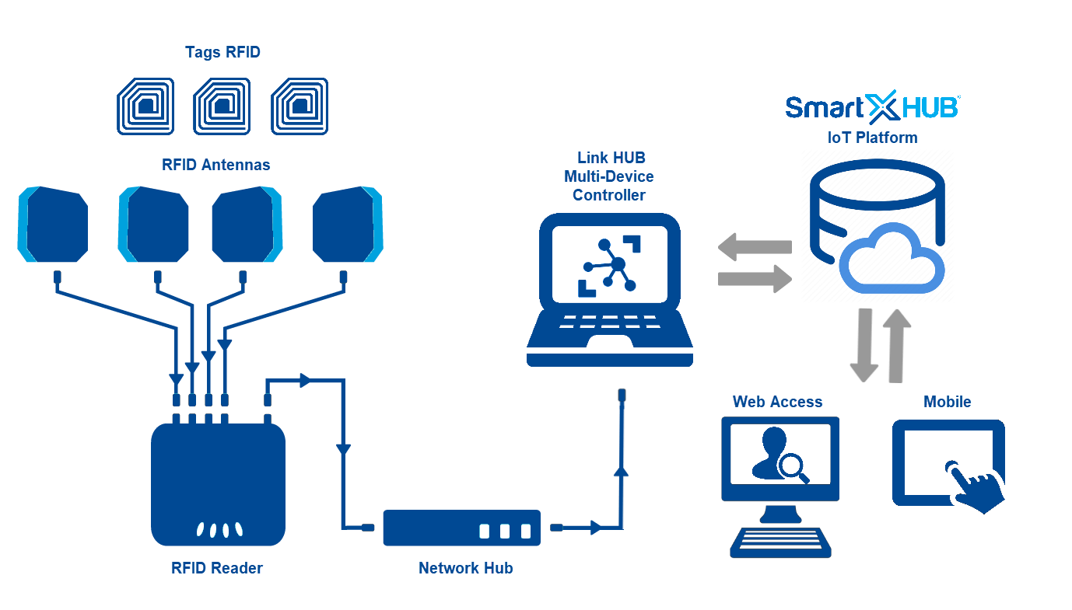
Como o RFID funciona?
Notes:
5

Slide 12

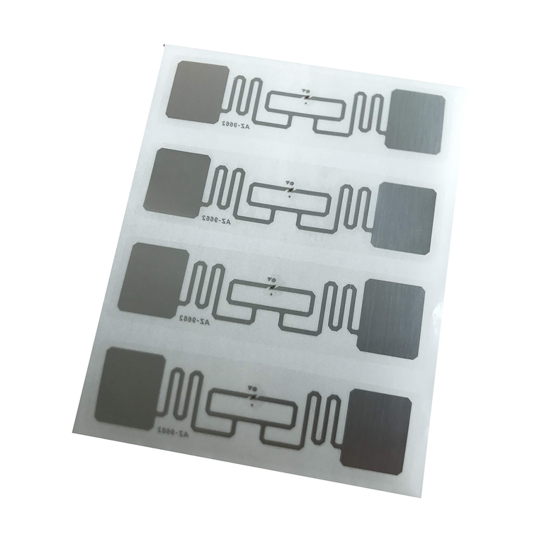
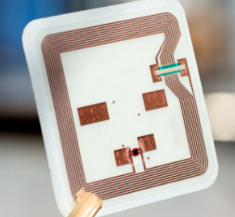
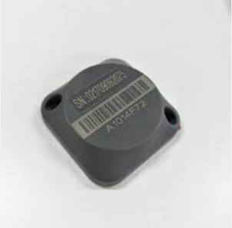
Tipos de etiquetas RFID
Passivas
Semi-passivas
Ativas
Etiquetas passivas não possuem bateria interna e obtém energia da onda do leitor de RFID.
Etiquetas semi-passivas possuem bateria interna para alimentar o chip, mas não transmitem sinal.
Etiquetas ativas possuem bateria interna e transmitem sinal por conta própria, sem precisar de leitor.
Existem três tipos principais de etiquetas RFID que diferem na presença e uso de bateria interna.
Notes:
6

Slide 13

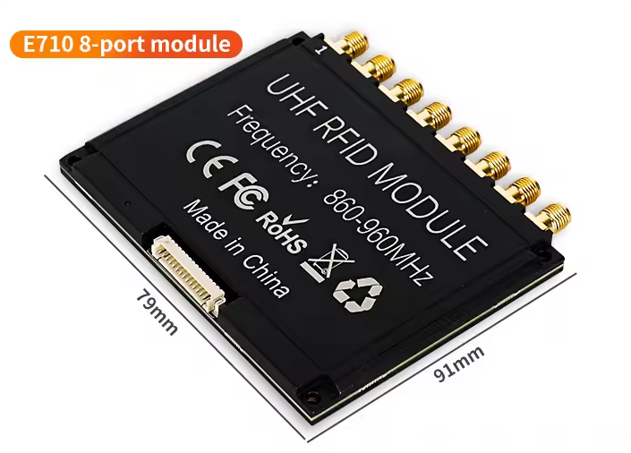
Receptores RFID
Um leitor RFID (Radio Frequency Identification) é um dispositivo que envia um sinal de radiofrequência (RF) para interagir com as tags RFID. Ele captura as informações armazenadas nas tags e transmite esses dados para um sistema central (computador, servidor ou microcontrolador).

Slide 14

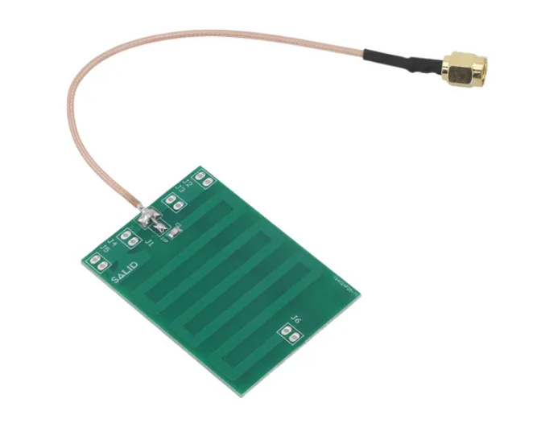
Antenas RFID
As antenas RFID são componentes essenciais em um sistema RFID, pois são responsáveis por transmitir e receber sinais de radiofrequência (RF) entre o leitor RFID e as tags RFID. O desempenho da leitura das tags depende diretamente da antena utilizada, especialmente em ambientes desafiadores como o seu, onde o metal pode interferir no sinal.

Slide 15

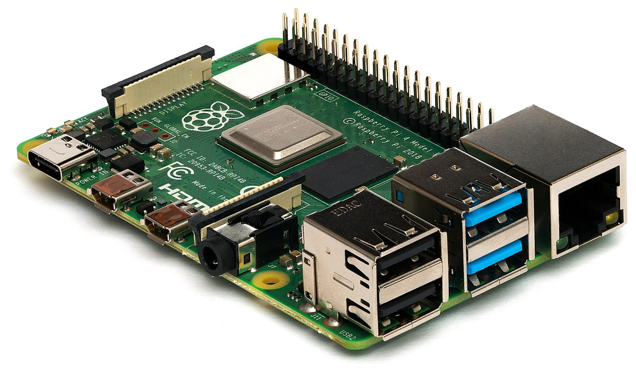
Placa controladora
Raspberry Pi é uma linha de computadores de placa única desenvolvidos pela Raspberry Pi Foundation, uma organização sem fins lucrativos do Reino Unido. Eles são projetados para fornecer uma plataforma de computação acessível, especialmente em áreas como educação, aprendizado de programação, e desenvolvimento de protótipos

Slide 16


Software essencial
Leitura e processamento
Python
Fácil de rodar em qualquer PC ou Raspberry Pi.
Permite ler o leitor RFID via serial/USB.
Biblioteca pronta para MQTT: paho-mqtt.
Você mesmo define a lógica de “ok / faltando / extra” em poucas linhas.

Slide 17

Software essencial
Mapeamento visual (exemplos de cores / ações)
Python
Verde — tudo presente (status = ok)
Amarelo — ferramenta faltante parcial / atenção (status = partial ou missing com 1 item)
Vermelho — faltando ferramenta crítica / erro (status = missing)
Azul — ação requerida / manutenção / inventário manual

Slide 18

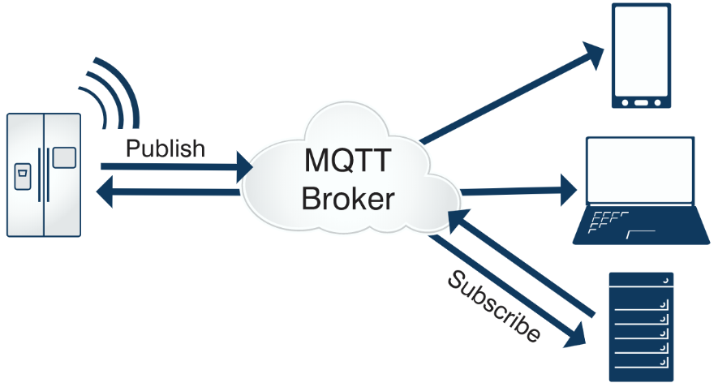
Software essencial
Comunicação entre módulos
MQTT Broker (Mosquitto)
Super leve, roda no Raspberry Pi, Windows ou Linux.
Atua como “central de mensagens”: o Python publica status, o ESP32 ou Arduino lê e acende a lâmpada.
É praticamente plug-and-play (instalação em 1 comando).

Slide 19

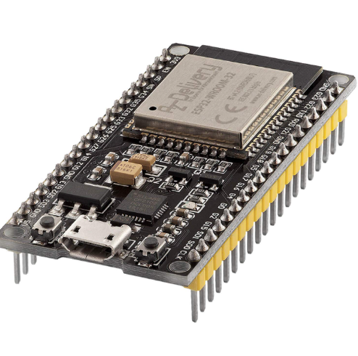
Software essencial
Alerta visual
ESP32/Arduino com firmware simples:
Subscreve o tópico MQTT e acende LED/lâmpada conforme status.

Slide 20

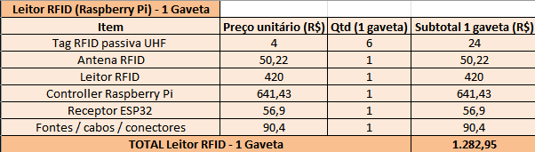
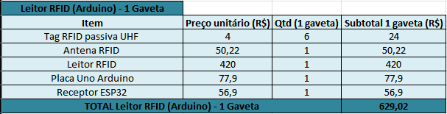
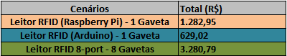
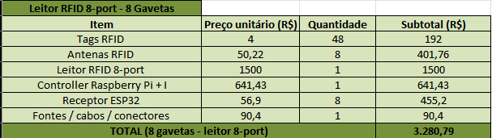
Orçamento do Projeto

Slide 21





Benefícios do uso de RFID
- Rastreamento em tempo real de peças e equipamentos
- Monitoramento de acesso mais preciso
- Melhor gerenciamento de estoque
- Maior segurança e controle
Etiquetas RFID podem registrar com precisão quem acessa áreas restritas, aumentando segurança.
RFID fornece contagem de estoque em tempo real, reduzindo erros e rupturas.
RFID aumenta visibilidade e controle sobre ativos, reduzindo perdas e furtos.
RFID permite identificar e rastrear peças e equipamentos em tempo real, melhorando eficiência.
O uso de RFID na aviação traz diversos benefícios operacionais e de segurança devido à identificação única e rastreamento em tempo real de ativos.
Notes:
8

Slide 22




Desafios na implementação
- Custos de implantação
- Interferência de metais e líquidos
- Padronização tecnológica
Os custos de implementar a tecnologia RFID podem ser significativos, incluindo compra de equipamentos e tags, customização de software, e treinamento.
Metais e líquidos podem interferir no sinal de radiofrequência e na leitura das tags RFID, prejudicando seu funcionamento.
A falta de padronização das frequências e protocolos usados em RFID pode causar incompatibilidade entre sistemas.
A tecnologia RFID traz grandes benefícios para a segurança aeronáutica, mas sua implementação enfrenta desafios técnicos e gerenciais que precisam ser superados.
Notes:
9

Slide 23

OBJETIVOS COM O PROJETO
Desenvolver um controle mais assertivo e seguro das ferramentas na produção;
Condicionar maior confiabilidade aos clientes, trazendo inovações para a operação;
Englobar o uso do RFID para outros processos;
Trazer a utilização de tecnologias eficazes de forma mais acessível e de fácil manutenção;
Notes:
10

Slide 24

MUITO OBRIGADO !!!
Notes:
11

